Slide 1
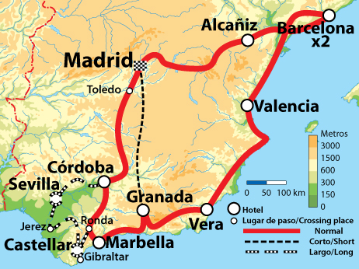
Sevilla
ANDALUCIA

Slide 2
Catedral de Sevilla

Slide 3
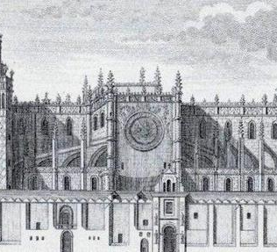
La Catedral
Declarada Patrimonio de la Humanidad, junto con el Real Alcázar y Archivo de Indias, también ha sido declarada Bien de Valor Universal Excepcional.
Hoy, la Catedral de Sevilla es el templo gótico más grande del mundo.

Slide 4
La Mezquita se convierte en Catedral
A finales del siglo XII el califa Abú Yuqub Yusuf manda a construir la mezquita de la ciudad. Se levanta entonces el alminar que más tarde se convertiría en la famosa Giralda.
A mediados del siglo XIII, Fernando III de Castilla, hoy patrón de Sevilla, conquista la ciudad para los cristianos. En 1248 la mezquita de la ciudad pasa a convertirse en la iglesia de Santa María y catedral de la ciudad.

Slide 5
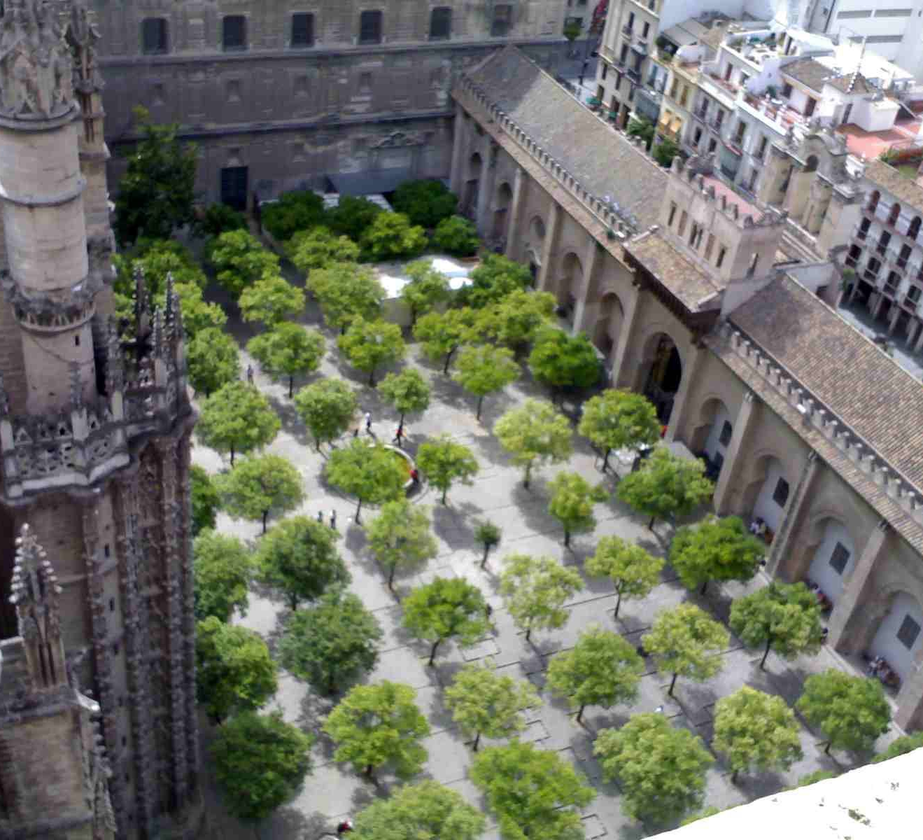
El claustro
Además de la Giralda, el Patio de los Naranjos es herencia directa de su etapa como mezquita.

Slide 6
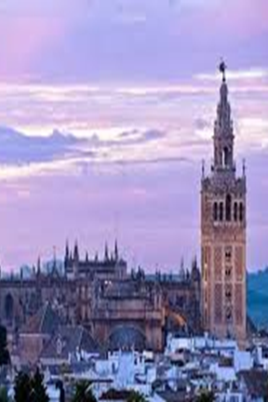
La Giralda
La Giralda de Sevilla es una torre de unas dimensiones sin comparación para una construcción de su época (desde el siglo XII hasta el XVI). De hecho, fue durante mucho tiempo la edificación más alta del mundo (101 metros contando el Giraldillo, la preciosa veleta que la corona y uno de los símbolos de la ciudad). La Giralda es una perfecta simbiosis de diferentes estilos arquitectónicos, de diferentes civilizaciones, una torre que comienza siendo alminar y termina siendo campanario

Slide 7
La plaza de España

Slide 8
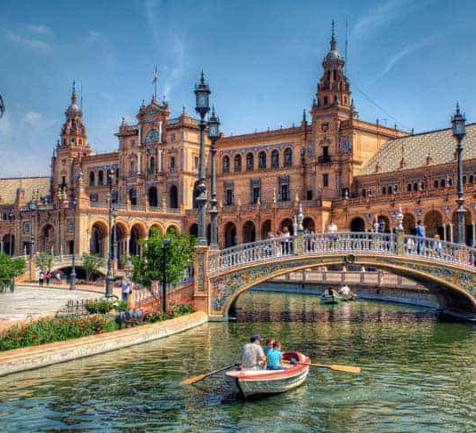
Esta plaza fue diseñada por el gran arquitecto sevillano Aníbal González como espacio emblemático de la Exposición Iberoamericana de 1929. El resultado fue una plaza-palacio única en el mundo. Sus proporciones son fastuosas; cuenta con una superficie total de 50.000 metros cuadrados, convirtiéndose sin duda en la plaza más imponente de España. A lo largo de todo el perímetro de la plaza se extiende un canal de 515 metros de longitud, que puedes recorrer a bordo de una barca. Sin duda, una romántica experiencia

Slide 9
Bancos de azulejos en la plaza

Slide 10
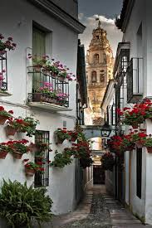
Barrio de Santa Cruz
Barrio judío durante la Edad Media, gozó de la protección de la Corona después de la Reconquista, pero a finales del siglo XIV fue asaltado por los cristianos, que transformaron todas las sinagogas en iglesias. Cuando pasee por este barrio creerá estar viajando en el tiempo...
Un paseo por el barrio de Santa Cruz podría empezar por el arco de la Judería (un callejón cubierto que sale del patio de Banderas) siguiendo el Callejón del Agua, que pasa junto a la muralla.

Slide 11
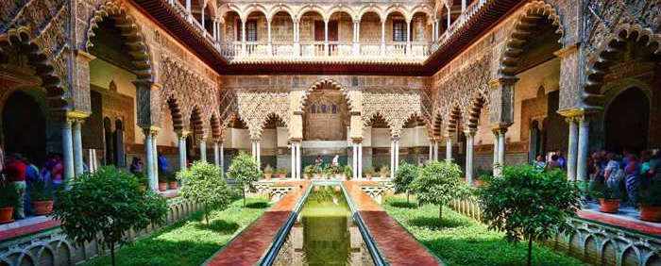
El Real Alcazar
El patio de las Doncellas

Slide 12
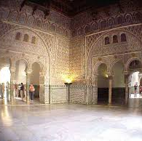
Real Alcazar de Sevilla
Real Alcázar de Sevilla es un conjunto de palacios rodeados por una muralla, situados en la ciudad de Sevilla. Su construcción se inició en la Alta Edad Media. En su realización se han empleado a lo largo de la historia diferentes estilos, desde el islámico de sus primeros moradores, al mudéjar y gótico del periodo posterior a la conquista de la ciudad por las tropas castellanas. En sucesivas reformas se han añadido elementos renacentistas y barrocos

Slide 13
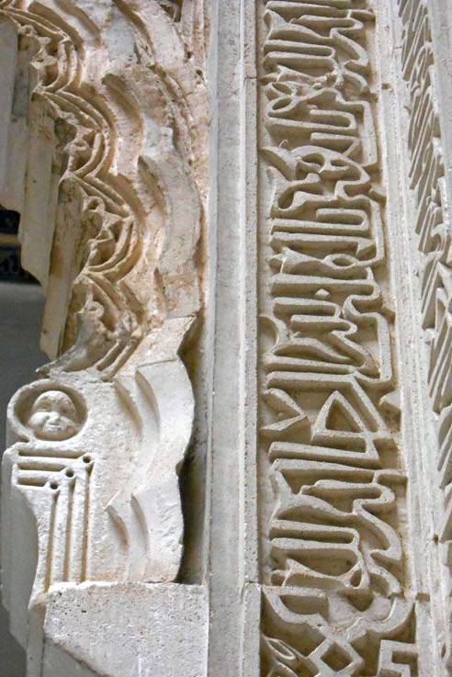
Periodo islamico
Empezó a tomar su aspecto de fortificación palaciega, tras la conquista de Sevilla, en 712 por los árabes; que ya desde el año 720 utilizaron el recinto como residencia de sus dirigentes. En el año 884 la fortaleza contribuyó a evitar una invasion vikinga
Desde su construcción inicial árabe, el conjunto incluía varios recintos, como la Casa de los Príncipes, viviendas que en el siglo IX iban desde la Plaza del Triunfo hasta el Barrio de Santa Cruz. El primitivo palacio islámico es de la misma época que la Alhambra de Granada, se amplió con la vivienda de los emires en el siglo XI, también en el siglo XII se siguió fortificando.

Slide 14
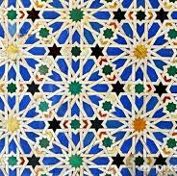
PERIODO CRISTIANO
Tras la toma de la ciudad por el rey Fernando III en 1248, se convirtió en alojamiento real, su hijo Alfonso X el Sabio llevó a cabo las primeras reformas tras la conquista, ordenando en 1254 la construcción de tres grandes salones en estilo gótico. En 1364, Pedro I de Castilla decidió construir el denominado Palacio Mudéjar, que se convirtió en el primer palacio de un rey castellano que no estaba protegido tras los muros y defensas de un castillo, y alcanzando el aspecto mudéjar que hoy conserva y asombra por su riqueza y ornamentación.

Slide 15
La Casa de Pilato

Slide 16
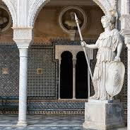
La Casa de Pilatos es un palacio andaluz que combina a la perfección el estilo mudéjar con el estilo renacentista. Está recubierto de azulejos y posee unos impresionantes jardines que por sí solos justifican la visita. Este palacio fue construido a fines del siglo XV por órdenes del Adelantado de Andalucía, Don Pedro Enríquez, pero fue finalizado por su hijo, Fadrique, que es a quien se debe el nombre de Pilatos.

Slide 17
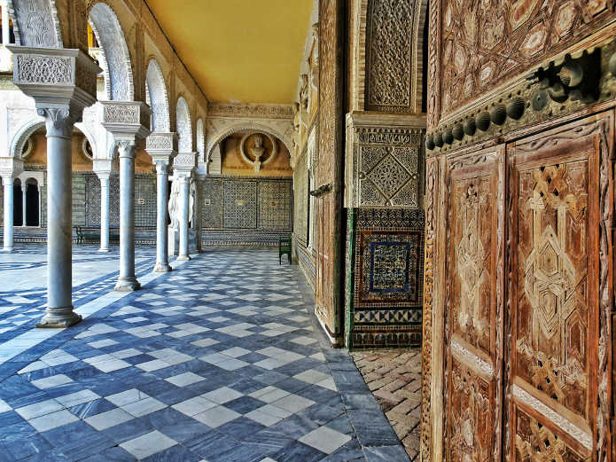
El interior

Slide 18
Casa de Pilato
Se llama así porque Fadrique viajó a Jerusalén en 1519 y a su regreso se dio cuenta de que la distancia que había entre la casa de Poncio Pilatos y el Gólgota era la misma que había entre su palacio y la Cruz del Campo. Fue entonces cuando se trazó un Via Crucis con 12 estaciones (todavía se conservan los azulejos de cada parada) para la sociedad católica

Slide 19
Hotel Alfonso XIII

Slide 20
Hotel Alfonso XIII
El hotel más emblemático de Sevilla y uno de los mejores de toda Europa.
¿Por qué ir?: Cultura, historia y arquitectura se unen en este espectacular hotel que es, sin duda alguna, el referente más claro de los alojamientos sevillanos. De hecho, fue el mismísimo rey Alfonso XIII el que mandó su construcción para alojar en él a los grandes mandatarios que visitarían Sevilla durante la Exposición Iberoamericana de 1929. De estilo regionalista y mudéjar andaluz, el hotel cuenta con un increíble patio interior, hermosos jardines y tres restaurantes, uno de ellos, Ena, al mando del chef Carles Abellan. En él se han alojado personajes conocidos e ilustres como Carlos y Diana de Gales, Grace Kelly, Brad Pitt, Angelina Jolie, Tom Cruise o Bruce Springsteen

Slide 21
https://www.marriott.it/hotels/tt

Slide 22
La gastronomía de Sevilla:
Gazpacho andaluz
Rabo de toro
Pescaíto frito
Huevos a la flamenca
Caracoles

Slide 23
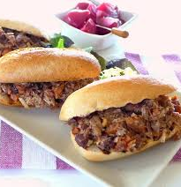
Pringá
Pringá, es el picadillo de las carnes, los embutidos y los tocinos del cocido o del puchero (que es un caldo blanco de carne con garbanzos). Todo ello se mete entre pan y pan, se pasa por una tostadora, y queda crujiente por fuera y mantecoso por dentro. Un plato tan sencillo ofrece muchas variantes no todo el mundo mete las mismas carnes en la olla, se juega con la proporción de tocino y carne, se meten chorizos, morcillas…

Slide 24
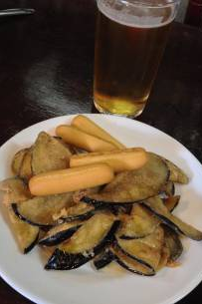
Pavía
Una pavía es un bastón de pescado, que puede ser bacalao o merluza, que se mete en una masa tintada de amarillo y se fríe, formando una coraza deliciosa, crujiente y esponjosa, que cocina al pescado manteniendo su humedad.

Slide 25
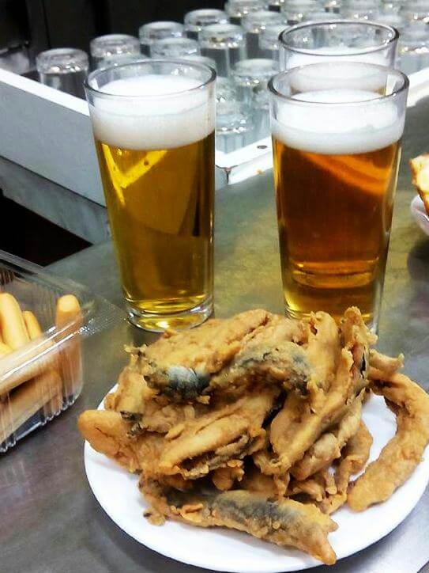
Adobo, marinatura
Cazón en Adobo:se corta en tacos y se marina en vinagre, pimientón, ajo, vino blanco y especias; se pasa por la harina y se fríe

Slide 26
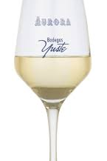
Las bebidas
Vino de naranja
Manzanilla
Amontillado, lo sherry.
Tinto de verano
Cruzcampo, una cerveza

Slide 27
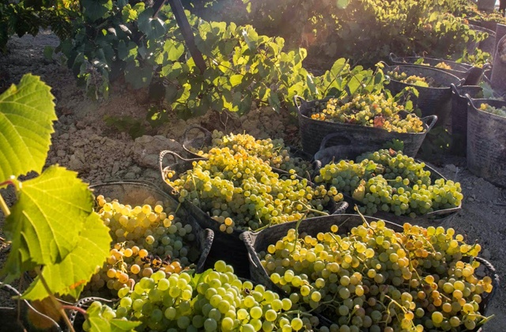
Manzanilla
Vino muy pálido, de un brillante color amarillo pajizo. De aroma punzante y delicado en el que destacan notas florales que recuerdan a la camomila, recuerdos almendrados y aromas de panadería. Al paladar es seco, fresco y delicado; con un paso de boca ligero y suave, a pesar de su final seco. Presenta una ligera acidez que produce una agradable sensación de frescor y un regusto persistente y ligeramente amargo.
Tres agentes condicionan el microclima sanluqueño: el río Guadalquivir, el Océano Atlántico y la marisma.

Slide 28
Velo de flor
En el caso de la manzanilla, esta crianza dinámica se realiza bajo el denominado velo de flor, una capa de levaduras (microrganismos) que se forma sobre la superficie del vino dentro de la bota, protegiéndolo de la acción del aire; de ahí el tono pálido que caracteriza a finos y manzanillas. Además, los agentes biológicos de este velo de flor, que se nutren de alcohol, glicerina y ácido acético, interactúan con el vino, aportándole su exclusiva personalidad

Slide 29
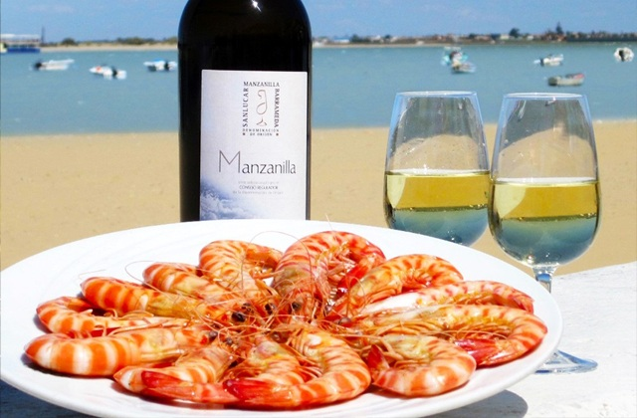
Maridaje, manzanilla
La mejor manera de experimentar el placer del vino de Sanlúcar es disfrutarlo con el maridaje adecuado. La Manzanilla es ideal como aperitivo y acompañamiento a todo tipo de tapas, especialmente para todo tipo de sabores que provengan del mar, como mariscos y pescados. También combina armoniosamente con crustáceos como las gambas, langostinos o cigalas incluso las ensaladas y boquerones en vinagre son excelentes compañeros de la manzanilla por su baja acidez y frescura.

Slide 30
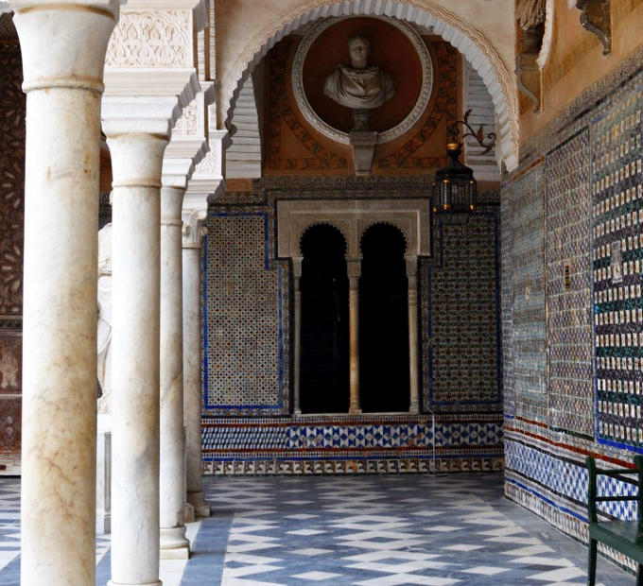
In un Patio la raffinatezza del gusto spagnolo, italiano, orientale.
Il lusso spagnolo si fa consapevole dell’antico fasto romano e della storia dell’arte fioretina, contaminato dall’araba follia per la decorazione infinita. Ne nasce una villa che unisce l’idea del giardino romano-rinascimentale, in cui l’acqua è illusione, e quello arabo, in cui l’acqua è rigenerazione

Slide 31
Preguntas
1) ¿ Qué platito podría tomar de tapas ?............................................................................................
2) ¿ Con qué maridar el manzanilla ? ……………………………………………………………………….
3) ¿Con qué maridar un tinto de verano?....................................................................
4) Escribe un texto en el que explicas una actividad ENOGASTRONOMICA en la que has participado: [Entre 100 y 120 palabras].

Slide 32
Selecciona la respuesta correcta, según la información que aparece en el artículo.
1. En Sevilla se encuentran… A tradición, arte e historia. B dos ríos y un importante folclore. C los lugares más famosos de España. 2. En el casco antiguo de Sevilla hay… Atan solo casas blancas, típicas del Sur. B centros económicos y de negocios. C edificios de estilos diferentes. 3.El barrio de Santa Cruz está situado… A en el centro de la ciudad. B al lado del río Guadalquivir. C en otro rincón de Andalucía. 4. La catedral de Sevilla… A fue por un tiempo centro de negocios. B está dedicada a quienes siguieron su construcción. C es un símbolo de la importancia de la ciudad.

